Slide 1


Vyriausybei pavaldžių įstaigų viešųjų pirkimų centralizavimo modelis

Slide 2
SIŪLOMŲ MODELIŲ RAMSČIAI
Vasario 15 – kovo 14 d.
Civitta modelis
Ekonomikos ir inovacijų ministerijos modelis
Maksimaliai išnaudojamas CPO LT katalogas
Remiamasi sukaupta kompetencija
Kompetencijų centrai kuriami atsižvelgiant į jau priimtus sprendimus dėl pirkimų centralizavimo ir turto valdymo
Pirkimo pasirengimo ir jo vykdymo procesai – vienose rankose
Keliama viešųjų pirkimų funkcijos reikšmė
BĮ NBFC kuriamas naujas VPC procedūrų vykdymui
Poreikiui specifikuoti ir standartizuoti kuriami kompetencijos centrai (KC)
VPC ir KC veikla aiškiai atskiriama
Siekiama masto ekonomijos
Skiriamas laikas
Ko siekiama
LAUKIAMA PAPILDOMA NAUDA
Pirkimo proceso optimizavimas
Gerinamos SVV dalyvavimo sąlygos
Kaip vyksta šiuo metu
Stiprinamas profesionalumas
Pasirengimas pirkimui
Procedūrų vykdymas
Sutarčių vykdymas
Optimalus procesas laiko iš kaštų atžvilgiu
Rinkos informavimas ir konkurencijos skatinimas

Slide 3

VIEŠŲJŲ PIRKIMŲ CENTRALIZAVIMO VALDYSENOS MODELIO APIMTIS
Mažos vertės viešieji pirkimai lieka PO
*išskyrus pirkimus CPO LT kataloge
Centralizuojami tik tarptautiniai ir supaprastinti viešieji pirkimai
(247 PO)

Slide 4
CENTRALIZAVIMO VALDYSENOS MODELIS
CPO LT
PO pateikto poreikio valdymas
Planavimas - vienam subjektui siekiant VPĮ 17 str. įtvirtinto racionalaus išteklių panaudojimo
+ IT sistemos pagrindu + įtraukiant PO atstovus
3
vienetiniai
centralizuojami
standartizuojami
CPO LT
katalogo plėtra
2
2
1
3
2
3
PIRKIMŲ KOMPETENCIJŲ CENTRAI
(pasirengimas pirkimui + procedūrų vykdymas)
Pagal šį principą - jau vykdomas pilotinis projektas Ekonomikos ir inovacijų ministro valdymo srityje
CPO LT
Biuro ir veiklos aptarnavimo-valdymo,
Sveikatos srities, IT, infrastruktūros ir darbų pirkimai
Turto valdymo ir ūkio departamentas prie VRM
Transporto ir su juo susiję pirkimai
Turto bankas
Viešųjų pastatų statybos ir remonto pirkimai
Gynybos resursų agentūra prie KAM
KAM srities pirkimai
Valstybės turto centralizavimas ir maksimalios turto grąžos gavimas

Slide 5

IS priemonėmis PO pateikia poreikį CPO LT dėl TP ir SP
(MVP - savanoriškai)
Derinamas pirkimų vykdymo grafikas
PO ir KC paskelbia planuojamų atlikti pirkimų suvestinę
CPO LT pateikia informaciją apie KC priskirtus pirkimus ir rekomendacijas dėl bendrų pirkimų atlikimo
POREIKIO VALDYMAS
Iki gruodžio 31 d.
Iki vasario 15 d.
Vasario 15 – kovo 14 d.
Iki kovo 15 d.
LAUKIAMAS POVEIKIS
Pažangus informacijos valdymas
Bendrai atliekamų pirkimų skaičiaus didėjimas
Standartizuojamų objektų identifikavimas
Rinkos skatinimas per TS keitimą stebint ir keičiant poreikį ar kitus pirkimų aspektus
Antrinių viešųjų pirkimų tikslų pasiekimas poreikį valdant įstaigai prie VP politiką formuojančios institucijos

Slide 6
FUNKCIJŲ PASISKIRSTYMAS TARP PERKANČIŲJŲ ORGANIZACIJŲ IR PIRKIMŲ KOMPETENCIJŲ CENTRŲ
Perkančioji organizacija
Pirkimo poreikio pateikimas
Pirkimo paraiškos parengimas
Pirkimo poreikio pateiki-mas
Pirkimų plano patvirti-nimas
Pirkimo plano patvirti-nimas
Pirkimo sutarties sudarymas
Prireikus, PO atsakingas darbuotojas, teikia ekspertines išvadas arba įtraukiamas į reikšmingų ir sudėtingų pirkimų komisijos sudėtį
Pirkimų plano projekto parengi-mas
Pirkimo sąlygų rengimas
Pirkimo paskelbimas
Atsakymai į tiekėjų klausimus
Tiekėjų pasiūlymų vertinimas
Pretenzijų nagrinėji-mas
Dokumentų sutarčiai sudaryti pateikimas
Procedūrų ataskaita, skelbimas apie sutartį
Sutarties, pasiūlymo paskelbimas CVP IS
Kompetencijų centrai

Slide 7
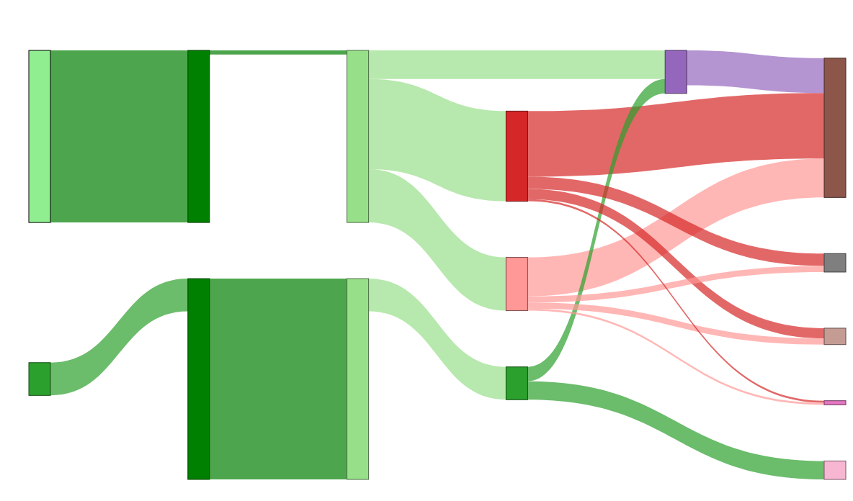
PIRKIMŲ PASKIRSTYMAS
Pirkimų vertė
Pirkimų skaičius
Centralizavimo tipas
Subjektai
CPO LT katalogas –
20 % pirkimų
Standartizuoti pirkimai – 20% (apie 800 pirkimų)
CPO LT – 53% pirkimų
84 %
(apie 1,2 mlrd. Eur)
2 % (apie 4000 pirkimų)
Centralizuojami pirkimai - 52% (apie 2080 pirkimų)
Vienetiniai pirkimai – 28 % (apie 1120 pirkimų)
TVŪD – 11% pirkimų
TB – 15% pirkimų
98 % (apie 200 tūkst. smulkių pirkimų*)
MVP
16%
(apie 200 mln. Eur)
GRA – 1% pirkimų
* MVP skaičius mažės plečiant CPO LT katalogą
PO

Slide 8
CPO LT ELEKTRONINIO KATALOGO PLĖTRA: ETAPAI
Maisto produktai
Vienkartinės medicinos priemonės
Neypatingų statinių rangos darbai
Kelių (gatvių) horizontalusis ženklinimas
Mokykliniai baldai be projektavimo
Gyvenamųjų ir negyvenamųjų pastatų techninė priežiūra
Interneto ryšio paslaugos
Motorinių transporto priemonių nuoma
IV ETAPAS
Sveikatos apsaugos srities prekės ir paslaugos
IT srities prekės ir paslaugos
II ETAPAS
2019 m.
50 % pirkimų
Biuro ir veiklos aptarnavimo pirkimai – 100 %
Sveikatos apsaugos srities pirkimai – 100 %
PASIRENGIMO PROJEKTUI
ETAPAS
CPO LT elektroninio katalogo palaikymas ir plėtra
2020
2022
2019
2021
2023
IT srities prekės ir paslaugos
Statybos darbų prekės ir paslaugos
Tarnybinių kelionių organizavimo paslaugos
Draudimo paslaugos
Audito paslaugos
Biuro ir veiklos aptarnavimo prekės ir paslaugos
Sveikatos apsaugos srities prekės ir paslaugos

Slide 9
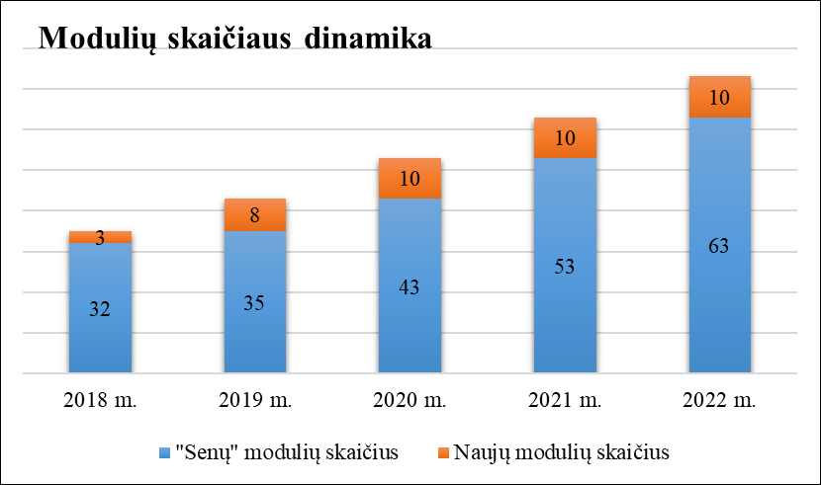
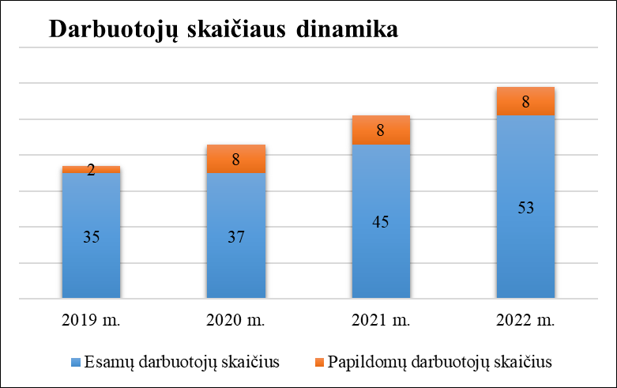
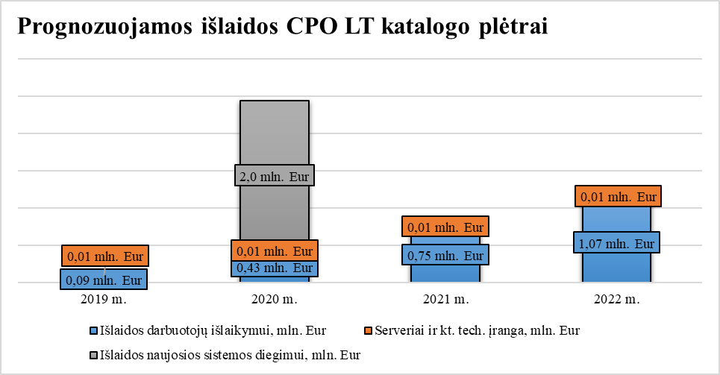
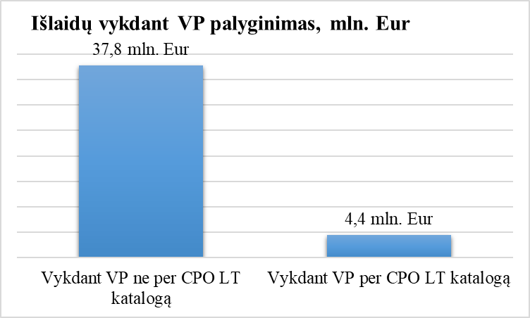
CPO LT KATALOGO PLĖTRAI REIKALINGI IŠTEKLIAI IR PLANUOJAMI REZULTATAI
*VK duomenimis PO sąnaudos 1000 eurų įsigyti yra apie 20,54 EUR. Standartizavus pirkimus vertinant efektą visos Lietuvos mastu, CPO LT sąnaudos 1000 EUR įsigyti – 2 EUR.

Slide 10
CPO LT KAIP PIRKIMŲ KOMPETENCIJŲ CENTRAS: ETAPAI
IV ETAPAS
IV ETAPAS
100 % pirkimų
Biuro ir veiklos aptarnavimo pirkimai – 100 %
Sveikatos apsaugos srities pirkimai – 100 %
IT srities pirkimai – 100 %
Statybų ir apyvokos prekės ir paslaugos – 100 %
2019 m.
II ETAPAS
100 % pirkimų
Biuro ir veiklos aptarnavimo pirkimai – 100 %
Sveikatos apsaugos srities pirkimai – 100 %
IT srities pirkimai – 100 %
Darbų pirkimai– 100 %
II ETAPAS
PASIRENGIMO PROJEKTUI
ETAPAS
Pilotiniai projektai: Ekonomikos ir inovacijų ministro valdymo srityje (EIM+5 įstaigos) ir Psichiatrijos ligoninė
2019 m.
50 % pirkimų
Biuro ir veiklos aptarnavimo pirkimai – 100 %
Sveikatos apsaugos srities pirkimai – 100 %
50 % pirkimų
Biuro ir veiklos aptarnavimo pirkimai – 100 %
Sveikatos apsaugos srities pirkimai – 100 %
PASIRENGIMO PROJEKTUI
ETAPAS
2020
2022
2019
2021
2023
I ETAPAS
III ETAPAS
75 % pirkimų
Biuro ir veiklos aptarnavimo pirkimai – 100 %
Sveikatos apsaugos srities pirkimai – 100 %
IT srities pirkimai – 100 %
25 % pirkimų
Biuro ir veiklos aptarnavimo pirkimai – 100 %
Sveikatos apsaugos srities pilotiniai projektai

Slide 11
TB KAIP PIRKIMŲ KOMPETENCIJŲ CENTRAS: PRELIMINARIOS APIMTYS IR ETAPAI
1 darbuotojas 15 pirkimų
4 darbuotojams 1 ekspertas , vadovas
Pirkimai perimami per 5 metus
600 pirkimo procedūros centralizavimo efektas apie 30 %
Apie 420
pirkimų
Administravimo paslaugos;
Apšvietimo įrenginiai ir elektros šviestuvai;
Architektūros ir susijusios paslaugos;
Cisternos, rezervuarai ir konteineriai; centrinio šildymo radiatoriai ir katilai;
Inžinerijos paslaugos;
Konstrukcijų gaminiai;
Pastato užbaigimo darbai;
Pastatų įrengimo darbai;
Remonto ir priežiūros paslaugos, susijusios su pastatais;
Statybinės medžiagos ir panašūs gaminiai;
Statybos darbai;
Statybvietės parengimo darbai;
Su atliekomis susijusios paslaugos;
Visi ar daliniai statybos ir civilinės inžinerijos darbai.
Darbuotojų
poreikis
2019-
2023 m.

Slide 12
TVŪD KAIP PIRKIMŲ KOMPETENCIJŲ CENTRAS: PRELIMINARIOS APIMTYS IR ETAPAI
Automobilių kėbulai, priekabos arba puspriekabės;
Įvairi transporto įranga ir atsarginės dalys;
Kelių transporto paslaugos;
Kertamosios mašinos;
Kuras;
Laivai ir valtys
Motociklai, dviračiai ir šoninės priekabos
Motorinės transporto priemonės
Naftos, akmens anglies ir alyvos produktai
Oro transporto paslaugos
Pagalbinės antžeminio, vandens ir oro transporto paslaugos; Remonto, priežiūros ir kitos paslaugos, susijusios su orlaiviais, geležinkeliais, keliais ir jūros įrenginiais;
Traktoriai;
Transporto įranga ir pagalbiniai transportavimo gaminiai
Transporto paslaugos
Transporto priemonių ir jų variklių dalys ir pagalbiniai reikmenys
Transporto priemonių ir su jomis susijusių įrenginių remonto, priežiūros ir kitos paslaugos
Žemės ir miškų ūkio mašinos dirvai paruošti ar kultivuoti;
Žemės perstūmos ir kasimo mašinos bei susijusios dalys;
Žemės ūkio mašinos
1 darbuotojas 15 pirkimų
4 darbuotojams 1 ekspertas , vadovas
Pirkimai perimami per 5 metus
440 pirkimo procedūros centralizavimo efektas apie 30 %
Apie 310
pirkimų
Darbuotojų
poreikis
2019-
2023 m.

Slide 13
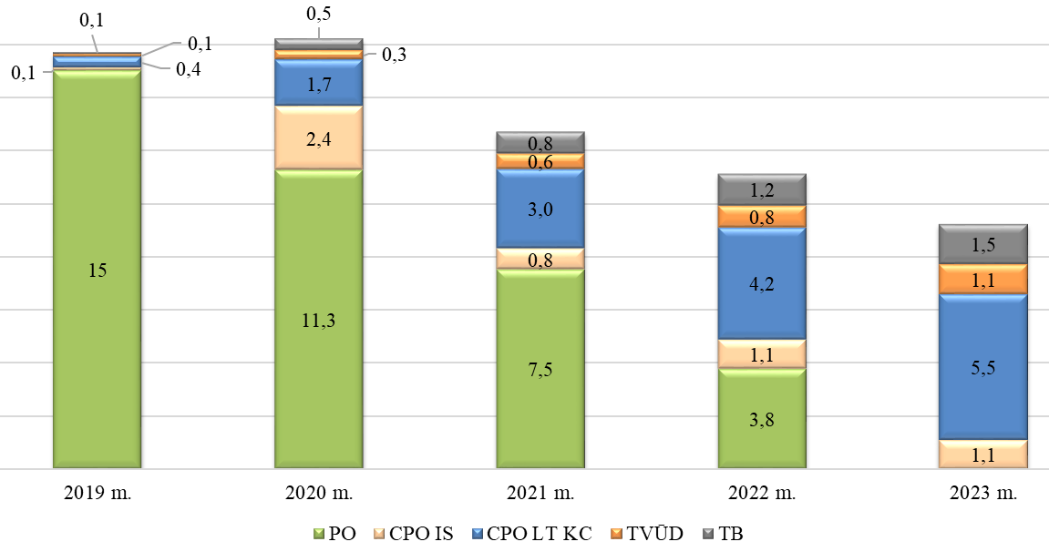
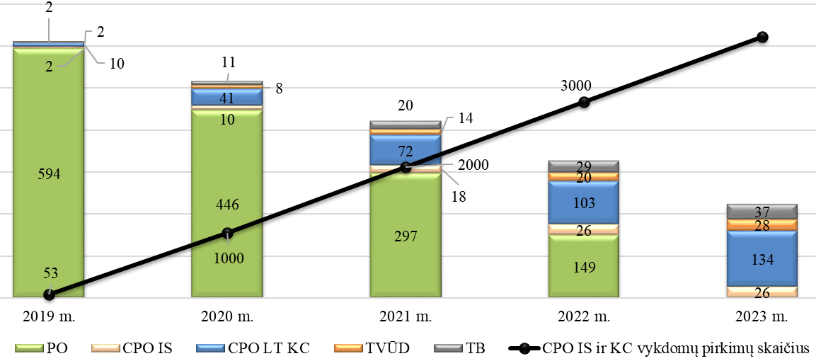
MODELIUI REIKALINGI IŠTEKLIAI
Lėšų perskirstymas sistemoje (mln. Eur)
Etatų perskirstymas sistemoje
Visi TP ir SP

Slide 14

CENTRALIZAVIMO MODELIO REZULTATAS
Viešųjų pirkimų funkcijos centralizavimas leis sutaupyti:
nuo 200 iki 300 mln. eurų per metus dėl profesionalumo*
6,5 mln. eurų dėl viešųjų pirkimų procedūrų centralizavimo ir standartizavimo
*Civitta duomenys

